Slide 1
الاحتمالات
الاحتمالات باستعمال
التباديل والتوافيق
تمثيل فضاء العينة
الاحتمال الهندسي
احتمالات الحوادث المتنافية
احتمالات الحوادث المستقلة
وغير المستقلة
التالي
الصفحة الرئيسية
السابق

Slide 2
التالي
الصفحة الرئيسية
السابق

Slide 3
تمثيل فضاء العينة
هي موقف يتضمن فرصاً تؤدى إلى نتائج تسمى نواتج
التجربة
هي كل ما يمكن أن ينتج من تجربة ما0
النواتج
هي نتيجة أو أكثر للتجربة.
الحادثة
فضاء العيِّنة لتجربة ما هو مجموعة جميع النواتج الممكنة، ويمكن تمثيله باستعمال القائمة المنظمة، أو الجدول، أو الرسم الشجري
التالي
الصفحة الرئيسية
السابق

Slide 4
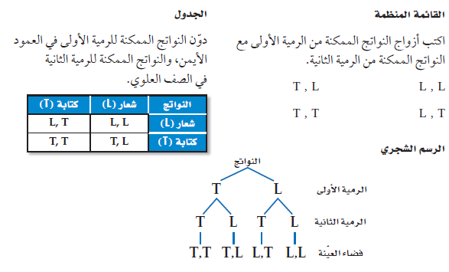
مثال 1
ألقيت قطعة نقد مرتين، مثل فضاء العيِّنة لهذه التجربة باستعمال القائمة المنظمة والجدول والرسم الشجري. هنالك ناتجان ممكنان لكل رمية لقطعة النقد هما:
الشعار ( L )والكتابة (T )
الحل
التالي
الصفحة الرئيسية
السابق

Slide 5
التجارب متعددة المراحل
التجربة المعروضة في المثال 1 هي مثال على تجربة ذات مرحلتين؛
لأنها تمت على مرحلتين. والتجارب التي تحتوي على أكثر من مرحلتين تسمى تجارب متعددة المراحل.
مثال 2
يبيع أحد المطاعم شطائر اللحم بثلاثة أحجام (صغير - وسط - كبير)، بالجبنة والطماطم والمخللات، أو باثنين منها، أو بأحدها، أو بدونها.
 مثِّل فضاء العيِّنة لأنواع الشطائر الممكنة باستعمال الرسم الشجري.
يتكون فضاء العيِّنة من أربع مراحل هي:
• شطيرة من اللحوم بأحجام ( S: صغير، M: وسط، L: كبير)
• جبنة (مع جبنة C، بدون جبنة (NC )
• طماطم (مع طماطم T، بدون طماطم (NT )
• مخللات (مع مخللات P، بدون مخللات (NP )
أنشئ الرسم الشجري للمراحل الأربع.
التالي
الصفحة الرئيسية
السابق

Slide 6
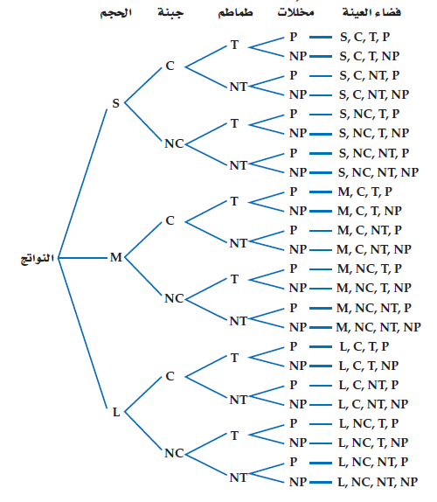
تابع حل المثال
التالي
الصفحة الرئيسية
السابق

Slide 7
مبدأ العد الأساسي
قد لا يكون تسجيل جميع نواتج فضاء العيِّنة في التجارب ذات المرحلتين أو المتعددة
المراحل عمليا أو ضروريا. لذا يمكن استعمال مبدأ العد الأساسي لإيجاد عدد النواتج الممكنة.
التالي
الصفحة الرئيسية
السابق

Slide 8
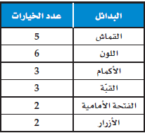
مثال
  يريد سعد شراء ثوب من بين البدائل المبينة في الجدول المجاور.
ما عدد الخيارات المتاحة أمامه ليختار ثوبا مناسبا؟
الحل
استعمل مبدأ العد الأساسي.
التالي
الصفحة الرئيسية
السابق

Slide 9
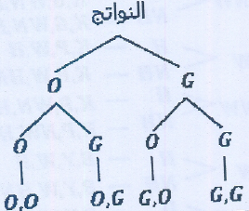
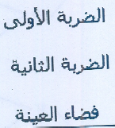
GG GO OG OO
النواتج | تسجيلG | عدم تسجيل O
تسجيل G | GG | OG
عدم تسجيلO | GO | OO
التالي
الصفحة الرئيسية
السابق

Slide 10
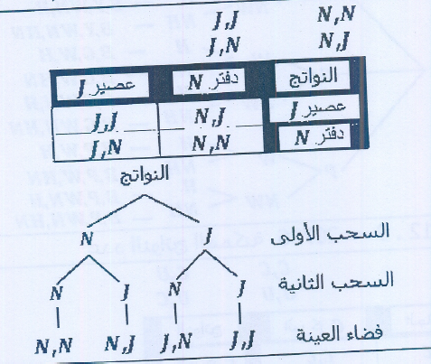
التالي
الصفحة الرئيسية
السابق

Slide 11
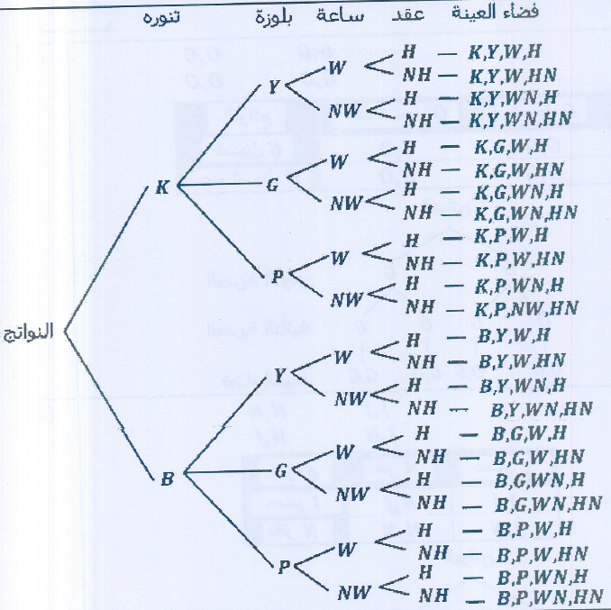
التالي
الصفحة الرئيسية
السابق

Slide 12
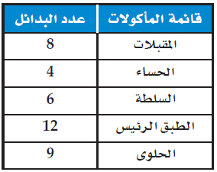
عدد النواتج الممكنة
8 . 4 . 6 . 12 . 9 = 20736
التالي
الصفحة الرئيسية
السابق

Slide 13
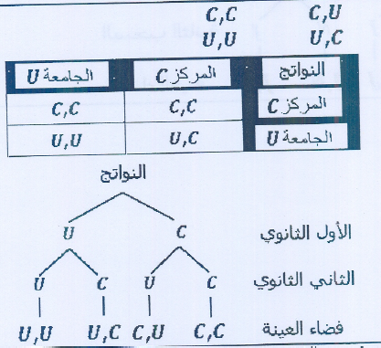
التالي
الصفحة الرئيسية
السابق

Slide 14
التالي
الصفحة الرئيسية
السابق

Slide 15
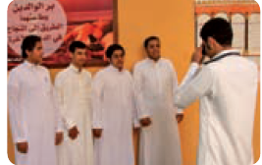
الاحتمال باستعمال التباديل والتوافيق
التبديل تنظيم لمجموعة من العناصر يكون الترتيب فيه مهما. أحد تباديل الأصدقاء الأربعة أعلاه هو: علي، فراس، فهد، يوسف. وباستعمال مبدأ العد الأساسي يوجد
24 = 4 · 3 · 2 · 1 ترتيبا ممكنًا لهؤلاء الأصدقاء.
يمكن كتابة العبارة 4 · 3 · 2 · 1 لحساب عدد التباديل للأصدقاء الأربعة على الصورة ! 4 ، ويقرأ مضروب العدد 4 .
التالي
الصفحة الرئيسية
السابق

Slide 16
مثال
نواف وماجد عضوان في فريق المدرسة الرياضي. إذا كان عدد أعضاء
الفريق 20 ويرتدي كلٌّ منهم قميصا مرقما من ( 1) إلى ( 20 ) بشكل عشوائي، فما احتمال أن يكون رقم قميص نواف ( 1)، ورقم قميص ماجد ( 2)؟
  الخطوة الأولى أوجد عدد نواتج فضاء العيِّنة. وهو عدد التباديل الممكنة لأسماء أعضاء الفريق العشرين
ويساوي ! 20
  الخطوة الثانية أوجد عدد النواتج التي يتكون منها الحدث وهو عدد التباديل الممكنة لأسماء أعضاء الفريق
المتبقية إذا كان رقم قميص نواف 1 ورقم قميص ماجد 2
و يساوي ! 18 = !(20 – 2 )
 الخطوة الثالثة احسب الاحتمال
التالي
الصفحة الرئيسية
السابق

Slide 17
التباديل
يتكون مجلس إدارة شركة كبرى من 10 أعضاء ، فإذا كان فيصل ومحمد ومهند أعضاء في مجلس الإدارة، ما احتمال أن يتم اختيار هؤلاء الثلاثة رئيسا، ونائبا للرئيس، وأمينًا للسر على الترتيب، مع العلم أن الاختيار يتم عشوائيا؟
  الخطوة الأولى بما أن اختيار المراكز طريقة لترتيب أعضاء مجلس الإدارة، فإن الترتيب في هذه الحالة مهم جدا. 10 P عدد النواتج الممكنة في فضاء العيِّنة يساوي عدد تباديل 10 أعضاء أخذ منها 3 في كل مرة، أي 3
التالي
الصفحة الرئيسية
السابق

Slide 18
تتكرر في بعض الأحيان بعض العناصر، ولإيجاد عدد التباديل المتمايزة في هذه الحالة نستعمل الصيغة الآتية
  في أحد برامج الألعاب ُ يعطى المتسابق أحرفا مبعثرة، ويطلب منه تكوين كلمة وفق دلائل محددة. بافتراض أنك أعطيت الأحرف الآتية وطلب إليك إعادة ترتيبها لتكون اسم دولة إسلامية. فإذا اخترت تبديلا لهذه الأحرف بصورة عشوائية، فما احتمال أن يكون الاسم الصحيح ماليزيا؟
التالي
الصفحة الرئيسية
السابق

Slide 19
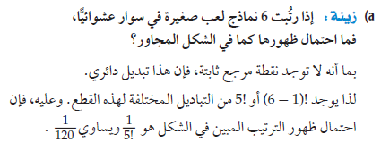
التباديل الدائرية
إذا ُ رتبت عناصر عددها n بالنسبة إلى نقطة مرجع ثابتة، فإن الترتيبات ُ ستعامل خطيا ويكون عدد تباديلها يساوي !
التالي
الصفحة الرئيسية
السابق

Slide 20
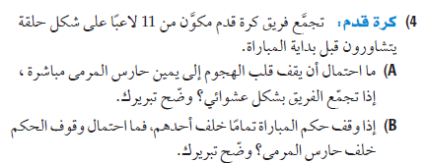
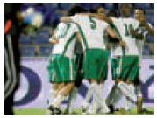
مثال
التالي
الصفحة الرئيسية
السابق

Slide 21
الاحتمال باستخدام التوافيق
التوافيق هي تنظيم العناصر حيث يكون الترتيب فيها غير مهم. افرض أنك تحتاج إلى اختيار موظفين من بين 6 موظفين في أحد أقسام شركة لحضور مؤتمر، فإن الترتيب في اختيار الموظفين غير مهم. وعليه يجب أن تستعمل التوافيق لتجد عدد الطرق الممكنة لاختيار الموظفين.
التالي
الصفحة الرئيسية
السابق

Slide 22
مثال
يريد مدرِّب كرة طائرة اختيار 6 لاعبين من بين 10 لاعبين هم أعضاء الفريق.
ما احتمال اختيار اللاعبين محمد وعبد الله وعيسى وخالد وفيصل وطلال؟
الحل
التالي
الصفحة الرئيسية
السابق

Slide 23
$\frac{3!}{5!}$= $\frac{3!}{5 . 4 . 3!}$ = $\frac{1}{20}$ = 0.05
$\frac{12!}{15!}$= $\frac{12!}{15 . 14 . 13 . 12!}$ = $\frac{1}{2730}$
$\frac{2! 3!}{7!}$= $\frac{2 . 3!}{7 . 6 . 5 . 4 . 3!}$ = $\frac{1}{420}$
التالي
الصفحة الرئيسية
السابق

Slide 24
$\frac{6}{6!}$= $\frac{1}{120}$
= $\frac{1}{6}$
$\frac{\left(15 −4\right)! 4!}{15!}$= $\frac{11! 4!}{15!}$ = $\frac{1}{1365}$
التالي
الصفحة الرئيسية
السابق

Slide 25
$\frac{\left(12 − 2\right)!}{12!}$= $\frac{10!}{12!}$ = $\frac{1}{132}$
$\frac{\left(50 − 2\right)!}{50!}$= $\frac{48!}{50!}$ = $\frac{1}{2450}$
التالي
الصفحة الرئيسية
السابق

Slide 26
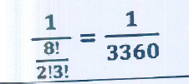
$\frac{\left(10 − 2\right)!}{10!}$= $\frac{8!}{10!}$ = $\frac{1}{90}$
$\frac{2! 2!}{7!}$= $\frac{2 . 2!}{7 . 6 . 5 . 4 . 3 . 2!}$ = $\frac{1}{1260}$
$\frac{2! 3!}{8!}$= $\frac{2 . 3!}{8 . 7 . 6 . 5 . 4 . 3!}$ = $\frac{1}{3360}$
التالي
الصفحة الرئيسية
السابق

Slide 27
التالي
الصفحة الرئيسية
السابق

Slide 28
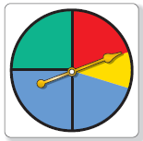
الاحتمال الهندسي
الاحتمال الهندسي
احتمال استقرار مؤشر القرص على أحد الألوان
يعتمد على مساحة ذلك اللون.
ويسمى الاحتمال الذي يتضمن قياسا هندسيا
مثل الطول أو المساحة احتمالا هندسيا.
التالي
الصفحة الرئيسية
السابق

Slide 29
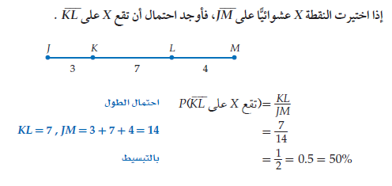
استعمال الأطوال لإيجاد الاحتمال الهندسي
مثال
تدريب
التالي
الصفحة الرئيسية
السابق

Slide 30
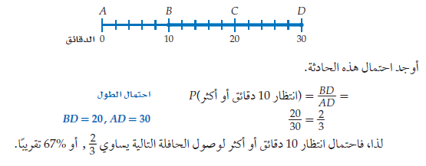
مثال
  تصل حافلة ركاب إلى الموقف أو تغادره حافلة كل 30 دقيقة. إذا وصل راكب إلى المحطة، فما احتمال أن ينتظر 10 دقائق أو أكثر لركوب إحدى الحافلات؟
يمكن تمثيل الموقف باستعمال خط الأعداد. بما أن الحافلات تصل كل 30 دقيقة، فإن الحافلة التالية تصل بعد 30 دقيقة أو أقل. وتمثل حادثة الانتظار 10 دقائق أو أكثر بالقطعة المستقيمة BD على خط الأعداد الآتي:
الحل
التالي
الصفحة الرئيسية
السابق

Slide 31
الاحتمال والمساحة
تتضمن الاحتمالات الهندسية حساب المساحات أيضا.
وفيما يأتي كيفية حساب الاحتمال الهندسي المتضمن مساحة
وعند تحديد الاحتمال الهندسي لهدف ما نفترض الآتي:
• وقوع الهدف ضمن منطقة محددة .
• أن احتمال وقوع الهدف في أي مكان من المنطقة متساو .
التالي
الصفحة الرئيسية
السابق

Slide 32
مثال
هبط مظلي على هدف مكون من ثلاث دوائر
متحدة المركز. إذا كان قطر الدائرة الداخلية m2 ويزداد نصف قطر كل دائرة
تالية بمقدار m1 ، فما احتمال أن يهبط المظلي في الدائرة الحمراء؟
نجد نسبة مساحة الدائرة الحمراء إلى مساحة الهدف الكلي، نصف قطر
الدائرة الحمراء يساويm1 ، بينما نصف قطر الهدف الكلي يساوي
1 + 1 + 1، أوm3 .
الحل
التالي
الصفحة الرئيسية
السابق

Slide 33
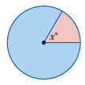
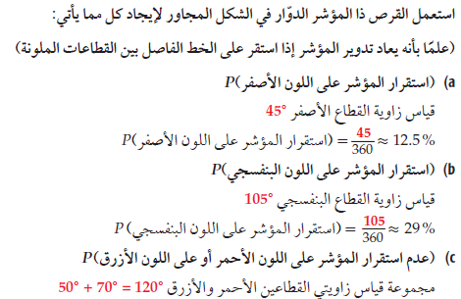
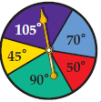
استعمال قياسات الزوايا لحساب الاحتمال
يمكنك أيضا استعمال قياس الزاوية لإيجاد الاحتمال الهندسي.
إن نسبة مساحة قطاع في دائرة إلى
مساحة الدائرة الكلية كنسبة قياس زاوية القطاع المركزية (x) إلى (360)
التالي
الصفحة الرئيسية
السابق

Slide 34
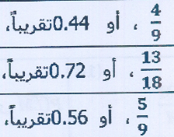
$\frac{BD}{AD}$= $\frac{5}{10}$ = $\frac{1}{2}$ = 50%
$\frac{BC}{AD}$= $\frac{3}{10}$ = $0.3$
$\frac{1}{11}$= $0.9$
التالي
الصفحة الرئيسية
السابق

Slide 35
$\frac{45}{360}$= $0.125$
$\frac{1}{100}$= $0.01$
التالي
الصفحة الرئيسية
السابق

Slide 36
التالي
الصفحة الرئيسية
السابق

Slide 37
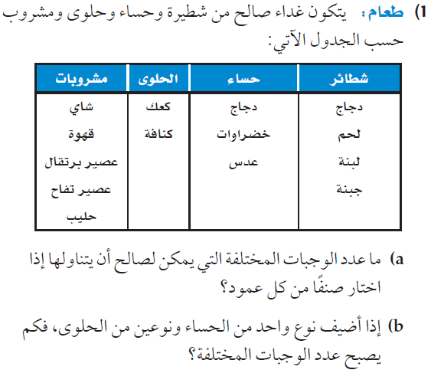
$$120$$
$$320$$
$$6720$$
التالي
الصفحة الرئيسية
السابق

Slide 38
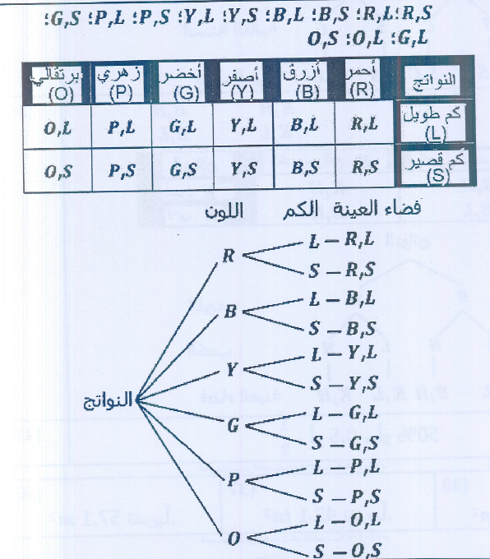
التالي
الصفحة الرئيسية
السابق

Slide 39
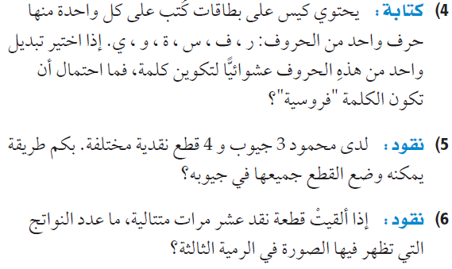
التالي
الصفحة الرئيسية
السابق

Slide 40
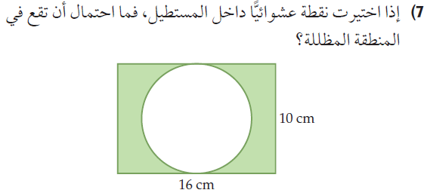
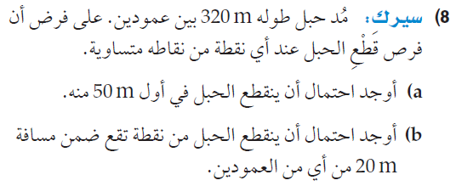
التالي
الصفحة الرئيسية
السابق

Slide 41
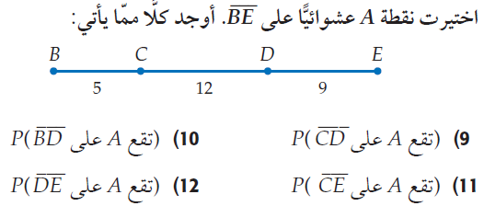
تقريبا$7 \% (14$
تقريبا$64 \% (13$
تقريبا$29 \% (15$
التالي
الصفحة الرئيسية
السابق

Slide 42
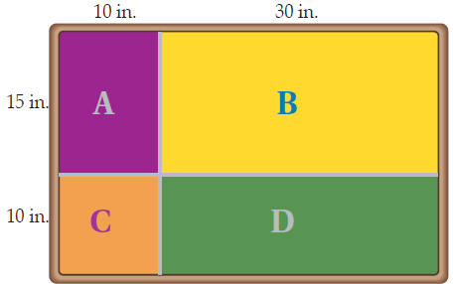
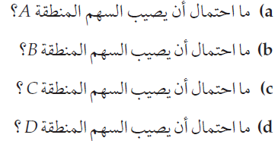
$$15 \%$$
$$45 \%$$
$$10 \%$$
$$30 \%$$
التالي
الصفحة الرئيسية
السابق

Slide 43
التالي
الصفحة الرئيسية
السابق

Slide 44
احتمال الحوادث المستقلة والحوادث الغير مستقلة
تمهيد : - يسحب معلم الكيمياء عشوائيا بطاقات من صندوق فيه أسماء طلاب صفه البالغ عددهم 18 طالبا، ليحدد من سيقدم عرضه لأول. ويأمل سعود أن يكون الأول وصديقه فيصل الثاني.
تتكون الحادثة المركبة من حادثتين بسيطتين أو أكثر. وفي الفقرة السابقة فإن اختيار سعود وفيصل لتقديم عرضيهما أولا يمثل حادثة مركبة؛ لأنها تتكون من حادثة اختيار سعود وحادثة اختيار فيصل.
ويمكن أن تكون الحوادث المركبة مستقلة أو غير مستقلة.
• تكون Aو B حادثتين مستقلتين إذا كان احتمال حدوث لا يؤثر في احتمال حدوث .B
• تكون A و B حادثتين غير مستقلتين إذا كان احتمال حدوث A يغير بطريقة ما احتمال حدوث .B
افرض أنه تم اختيار عناصر من مجموعة ما، فإذا ُ أعيد العنصر في كل مرة، فإن اختيار عناصر أخرى هي حوادث مستقلة. وإذا لم ُ يرجع العنصر في كل مرة، فإن اختيار عناصر أخرى هي حوادث غير مستقلة.
التالي
الصفحة الرئيسية
السابق

Slide 45
تعيين الحوادث المستقلة والحوادث الغير مستقلة
حدد إذا كانت الحادثتان مستقلتين أو غير مستقلتين في كل مما يأتي، ووضح إجابتك:
a) إلقاء قطعة نقد مرة واحدة، ثم إلقاء قطعة نقد أخرى مرة واحدة أيضا.
إن احتمال ناتج تجربة إلقاء قطعة النقد الأولى لا يؤثر بأي حال من الأحوال في احتمال ناتج تجربة إلقاء قطعة النقد الثانية، ولذا ؛ تكون الحادثتان مستقلتين.
b) في فقرة "لماذا ؟" أعلاه، اختير اسم أحد الطلبة عشوائيا دون إرجاع، ثم اختير اسم طالب آخر.
بعد اختيار اسم الطالب الأول لا يعاد ولا يتم اختياره ثانية. فهذا يؤثر في احتمال اختيار اسم الطالب الثاني؛ لأن عدد عناصر فضاء العيِّنة قد نقص واحدا. لذا؛ فإن الحادثتين غير مستقلتين.
c) سحب كرة واحدة عشوائيا من كلا صندوقين مختلفين.
احتمال نتيجة السحب من الصندوق الأول ليس لها تأثير في احتمال نتيجة السحب من الصندوق الثاني لذا ؛ تكون الحادثتان مستقلتين.
التالي
الصفحة الرئيسية
السابق

Slide 46
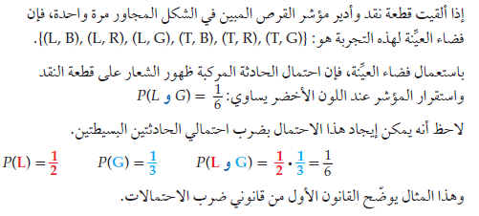
احتمال حدثين مستقلين
التالي
الصفحة الرئيسية
السابق

Slide 47
احتمالات الحوادث المستقلة
  يرغب خالد وأصدقاؤه في الذهاب إلى مباراة كرة قدم، وقد وضعوا قصاصات
الورق الظاهرة في الصورة في كيس. فإذا سحب
أحدهم قصاصة صفراء فسيركب في السيارة،
وإذا سحب قصاصة زرقاء فسيركب في الحافلة.
افرض أن خالدا سحب قصاصة ولم تعجبه النتيجة ، فأعادها وسحب مرة أخرى، فما احتمال أن يسحب قصاصة زرقاء في المرتين؟
التالي
الصفحة الرئيسية
السابق

Slide 48
احتمال حادثتين غير مستقلتين
يقرأ الرمز ( P(B|A احتمال وقوع الحادثة B بشرط وقوع الحادثة A أولاً، وهذا ُ يسمى الاحتمال المشروط.
  ارجع إلى المثال 2. افرض أن خالدا سحب قصاصة، ولم يرجعها ثانية. فإذا سحب صديقه زيد قصاصة، فما احتمال أن يسحب كل من الصديقين قصاصة صفراء؟
 هاتان الحادثتان غير مستقلتين؛ لأن خالدا لم ُ يرجع القصاصة التي سحبها من الكيس.
التالي
الصفحة الرئيسية
السابق

Slide 49
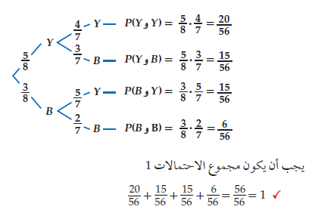
التحقق
يمكنك استعمال الرسم الشجري مع الاحتمالات، وتسمى شجرة الاحتمال.
ولتوضيح هذه النتيجة، احسب احتمال كل حادثة بسيطة في المرحلة الأولى والاحتمال المشروط في المرحلة الثانية، ثم اضرب على طول كل فرع من الشجرة لإيجاد احتمال كل ناتج.
التالي
الصفحة الرئيسية
السابق

Slide 50
الاحتمال المشروط
بما أن الاحتمال المشروط يختزل فضاء العيِّنة، فيمكن تبسيط أشكال ڤن في
المثال 4، كما هو في الشكل المجاور،
ويمثل تقاطع الحادثتين النواتج المشتركة في A وB
التالي
الصفحة الرئيسية
السابق

Slide 51
سيلعب فريق المدرسة في مباراة البطولة إذا ربح مباراته في الدور قبل النهائي وعليه فإن الحادثين غير مستقلين
لا تؤثر نتيجة عبد العزيز في الرياضيات علي نتيجته في الفيزياء – الحادثان مستقلان
التالي
الصفحة الرئيسية
السابق

Slide 52
التالي
الصفحة الرئيسية
السابق

Slide 53
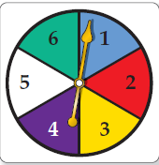
غير مستقلين ، 0.5% أو 5% تقريبا
غير مستقلين ، 0.29 تقريبا
مستقلان ، 3% تقريبا
25%
التالي
الصفحة الرئيسية
السابق

Slide 54
12% تقريبا
80 % تقريبا
33.3 % تقريبا
17 % تقريبا
التالي
الصفحة الرئيسية
السابق

Slide 55
التالي
الصفحة الرئيسية
السابق

Slide 56
احتمالات الحوادث المتنافية
عند إيجاد احتمال وقوع حادثة أو وقوع حادثة أخرى يجب أن تعرف العلاقة بين الحادثتين. فإذا لم يكن وقوع الحادثتين ممكنًا في الوقت نفسه ُ يقال إنهما متنافيتان؛ أي أنه لا توجد نواتج مشتركة بينهما.
إحدى طرق إيجاد احتمال وقوع حادثتين متنافيتين هو اختبار فضاء العيِّنة لهما. فمثلا لإيجاد احتمال ظهور 3 أو 4 عند رمي مكعب مرقم، سترى من أشكال ڤن أنه يوجد ناتجان يحققان هذا الشرط 3أو 4،لذا فإن
التالي
الصفحة الرئيسية
السابق

Slide 57
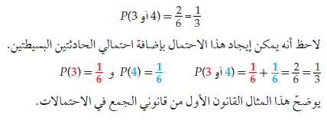
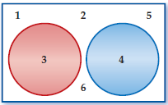
احتمال حادثتين متنافيتين
احتمال حادثتين متنافيتين
التالي
الصفحة الرئيسية
السابق

Slide 58
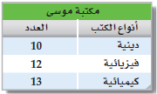
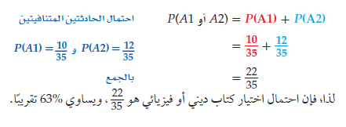
مثال
اختار موسى كتابا من الكتب الموجودة في مكتبته المبينة في الجدول
المجاور بشكل عشوائي. ما احتمال أن يكون الكتاب دينيا أو فيزيائيا؟
هاتان الحادثتان متنافيتان؛ لأنه لا يمكن أن يكون الكتاب دينيا أو فيزيائيا في آن واحد.
افرض أن الحادثة A1 تمثل اختيار كتاب ديني
وافرض أن الحادثة A2 تمثل اختيار كتاب فيزيائي
مجموع الكتب هو 35 = 13 + 12 + 10 .
التالي
الصفحة الرئيسية
السابق

Slide 59
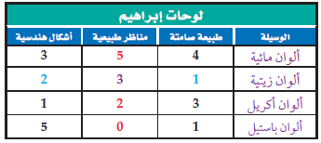
احتمال حادثتين غير متنافيتين
  يبين الجدول المجاور 30 لوحة رسمها
إبراهيم. إذا اختار إحدى هذه اللوحات عشوائيا
للمشاركة في مسابقة فنية، فما احتمال أن يختار لوحة زيتية أو منظرا طبيعيا؟
بما أن بعض لوحات إبراهيم مناظر طبيعية
ولوحات زيتية في وقت واحد فإن هاتين
الحادثتين غير متنافيتين.
التالي
الصفحة الرئيسية
السابق

Slide 60
احتمال الحادثة المتممة
احتمال الحادثة المتممة
التالي
الصفحة الرئيسية
السابق

Slide 61
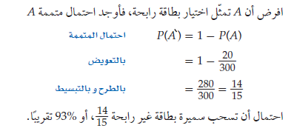
احتمال الحادثة المتممة
  اشتركت سميرة في مسابقة ثقافية، وطلب إليها سحب بطاقة عشوائيا من صندوق به ( 300 ) بطاقة، منها ( 20 ) بطاقة رابحة. ما احتمال عدم سحب بطاقة رابحة؟
التالي
الصفحة الرئيسية
السابق

Slide 62
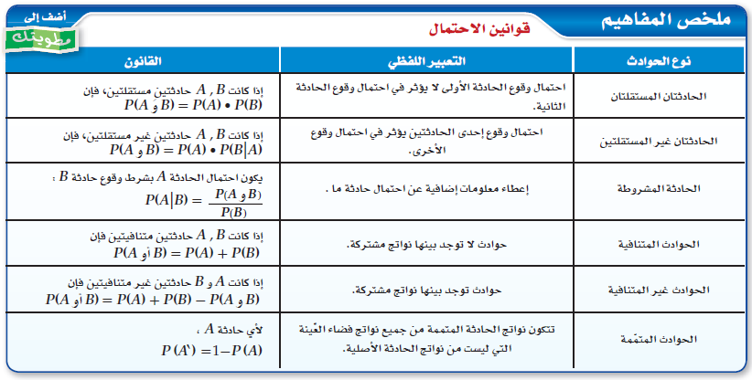
تلخيص
التالي
الصفحة الرئيسية
السابق

Slide 63
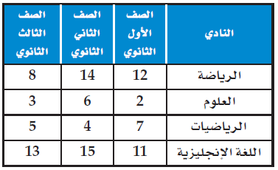
غير متنافيان
متنافيان
67 % تقريبا
44 %
التالي
الصفحة الرئيسية
السابق

Slide 64
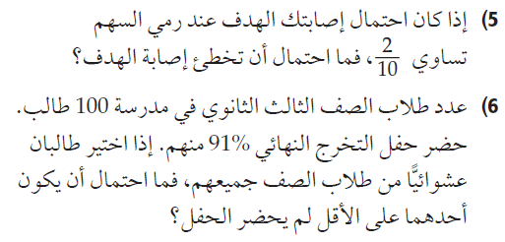
80 %
17.3 %
التالي
الصفحة الرئيسية
السابق

Slide 65
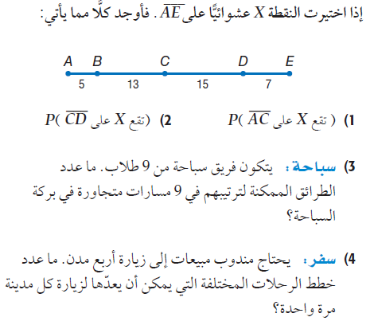
45 %
37.5 %
362880
24
التالي
الصفحة الرئيسية
السابق

Slide 66
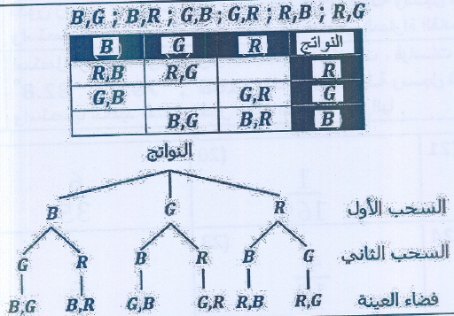
التالي
الصفحة الرئيسية
السابق

Slide 67
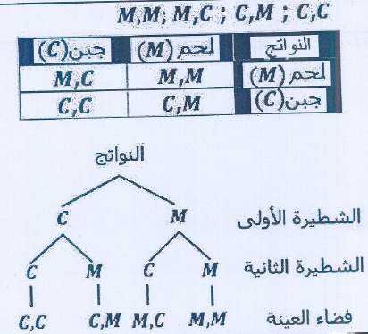
التالي
الصفحة الرئيسية
السابق

Slide 68
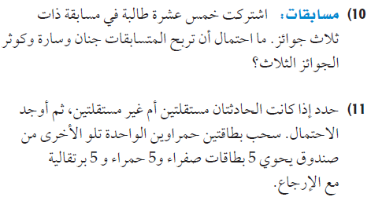
التالي
الصفحة الرئيسية
السابق

Slide 69
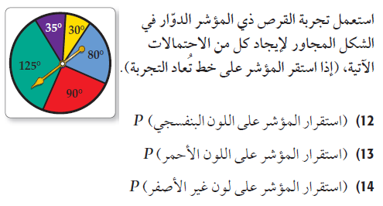
9.7 %
25 %
91.7 %
(16 غير متنافيين فقد يمتلك نفس الشخص سيارتين في نفس الوقت
(17 غير متنافيين فقد يظهر الرقم 6 علي أحد المكعبين ويظهر
الرقم 1 علي المكعب الآخر
(18 متنافيان فلا يمكن أن تكون البطاقة حمراء وزرقاء في نفس الوقت
التالي
الصفحة الرئيسية
السابق

Slide 70
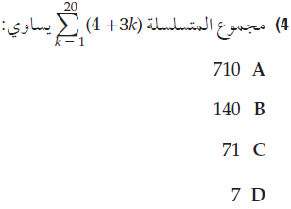
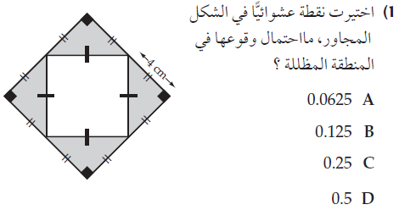
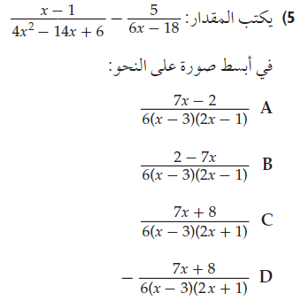
التالي
الصفحة الرئيسية
السابق

Slide 71
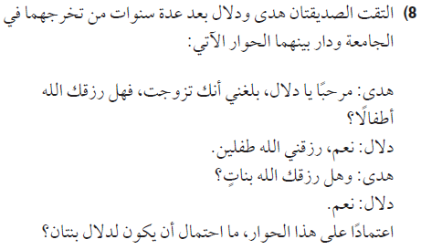
التالي
الصفحة الرئيسية
السابق

Slide 72
التالي
الصفحة الرئيسية
السابق

Slide 73
التالي
الصفحة الرئيسية
السابق

Slide 74
التالي
الصفحة الرئيسية
السابق

